Slide 1


煤炭供需紧张延续，煤价走强，碳价跟涨
2021年7月30日
钱龙
黑色产业链研究员
Email：qianl@qh168.com.cn

Slide 2

一周价格观察（周五数据）
品种 | 主力合约收盘（涨跌） | 现货价格（涨跌） | 基差 | 月差
螺纹 | 5737(-16） | 5410（+40） | -227 | -39
热卷 | 6169（+65） | 6020（+100） | -149 | 60
铁矿 | 1027（-87.5） | 1260（-110） | 283 | 105
焦炭 | 2943（-26） | 2800（0） | -143 | 149
焦煤 | 2317(+61） | 2150（0） | -167 | 197
预计下周市场强弱顺序：螺纹、焦煤、热卷、焦炭、铁矿
价格因子分析
品种 | 供应 | 需求 | 库存 | 基差 | 价格水平 | 行情预判
螺纹 | 供应减量放缓 | 台风天气对需求影响较大 | 库存继续下降 | 升水 | 偏低 | 螺纹、焦煤行情近期延续，可持续看多盘面利润、螺矿比
热卷 | 产量下滑至低位 | 消费持续下滑 | 平稳提升 | 升水 | 偏低
铁矿 | 台风天气对到港量影响较大，南方港口泊位紧张 | 高炉开工持续下滑，需求较差 | 港库上升放缓 | 贴水 | 适中
焦炭 | 限产政策扩散，开工持续下滑 | 受压减粗钢产量影响，需求不振 | 库存持续下滑 | 升水 | 偏高
焦煤 | 外矿通关紧张，蒙古第三波疫情造成供应端不确定性 | 用电高峰季，需求缺口较大 | 总库存保持下滑 | 升水 | 偏高

Slide 3
逻辑及策略
本周黑色行情继续走出明显的限产行情——钢材强，铁矿弱且跌幅扩大，两焦受供需紧张影响，焦煤持续走高，焦炭跟随焦煤走势，走跟涨行情。 螺纹钢方面，螺纹产量回落6.31万吨至328.87万吨，同比减少58.72万吨；社库环比增加0.07万吨至823.83万吨，同比减少36.88万吨；厂库环比减少2.1万吨至309.68万吨，同比减少47.4万吨。本周螺纹表观消费量环比回落20.29万吨至330.9万吨，同比减少36.22万吨。目前产量已经下降到3月以来最低水平，总库存连续第三周下降，各地钢厂限产逐步落地，供应下降对盘面走势形成较强提振。国务院关税税则委员会发布公告，自2021年8月1日起取消部分品种钢铁产品出口退税，此次调整并没有此前市场传闻的对板材出口加征关税，调控力度减弱，在一定程度上提振市场信心，实质上起到一个相对利好的作用。同时河南洪涝灾害结束，灾后重建工作正在展开，近期对建材的需求有所增长，预计短期螺纹盘面偏强震荡为主。 铁矿方面，247家钢厂的高炉开工率环比上周下降1.3%至74.35%，比去年同期下降16.8%；日均铁水产量231.13万吨，环比下降3.22万吨，同比降20.42万吨。全国45个港口进口铁矿库存为12813.42万吨，环比降34.34万吨；日均疏港量248.82万吨降35.42万吨。从基本面来看，供应端澳巴发运量有所回升，到港由于台风天气部分港口暂停进出作业导致减量较大，国内安全检查对矿山产量有所影响。需求端来看，环保限产加严导致高炉开工率、铁水产量均有所下降，另外压缩粗钢产量的预期也不断落地，铁矿石的需求走弱预期逐步被证实，港口库存累库幅度较大，铁矿石基本面趋于弱势，预计短期铁矿石价格呈现高位震荡走势，要持续关注关于限产和压产政策的进展。 焦炭方面，Mysteel统计全国100家独立焦企样本：产能利用72.48%，周环比降1.53%；日均产量34.61万吨，减0.73万吨；110家钢厂样本焦炭库存428.65万吨，减12.99万吨。目前两焦行业的主线逻辑是焦煤的低供应和高需求的矛盾，以及焦化行业在焦煤成本一路走高，以及焦化行业限产逻辑下的跟涨行情。未来过了7、8月的用电高峰期后，焦煤需求将有所减弱，但内矿开采持续走低，澳煤短期内没有重新开放进口的希望，同时蒙古疫情造成蒙煤供应的不确定性，供给紧张的情况将延续，目前来看焦煤未来的行情走势易涨难跌。焦炭虽然下半年有新增产能置换，但按往年的经验来看下半年的政策调控频率将高于上半年，同时山西进入常态化限产状态。预计新增产能的投产率有限，未来产量的增量空间较小，同时下方有焦煤的高价支撑，未来走势依旧偏强。

Slide 4
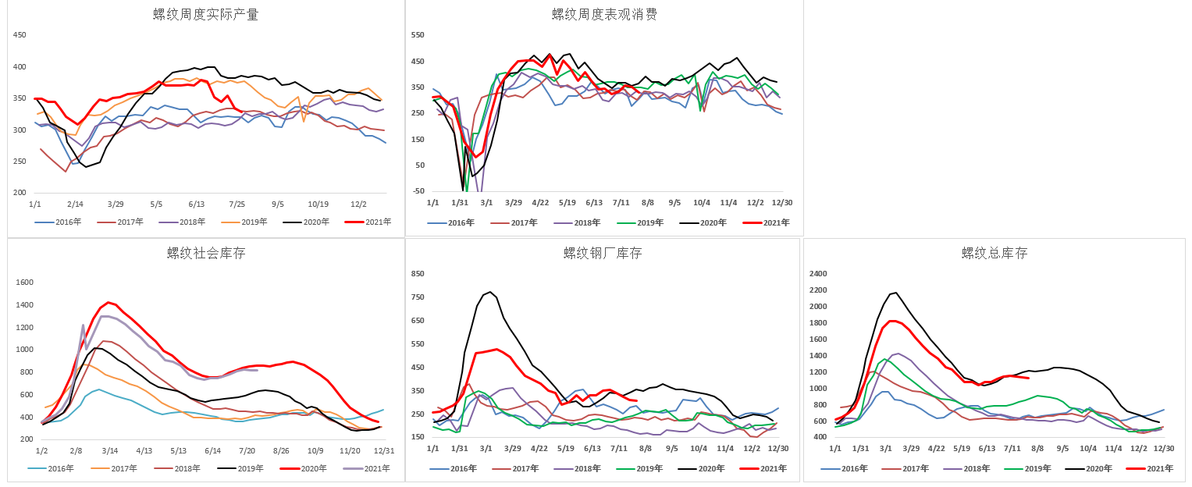
螺纹供求：产量下滑速度放缓，消费持续下降

Slide 5
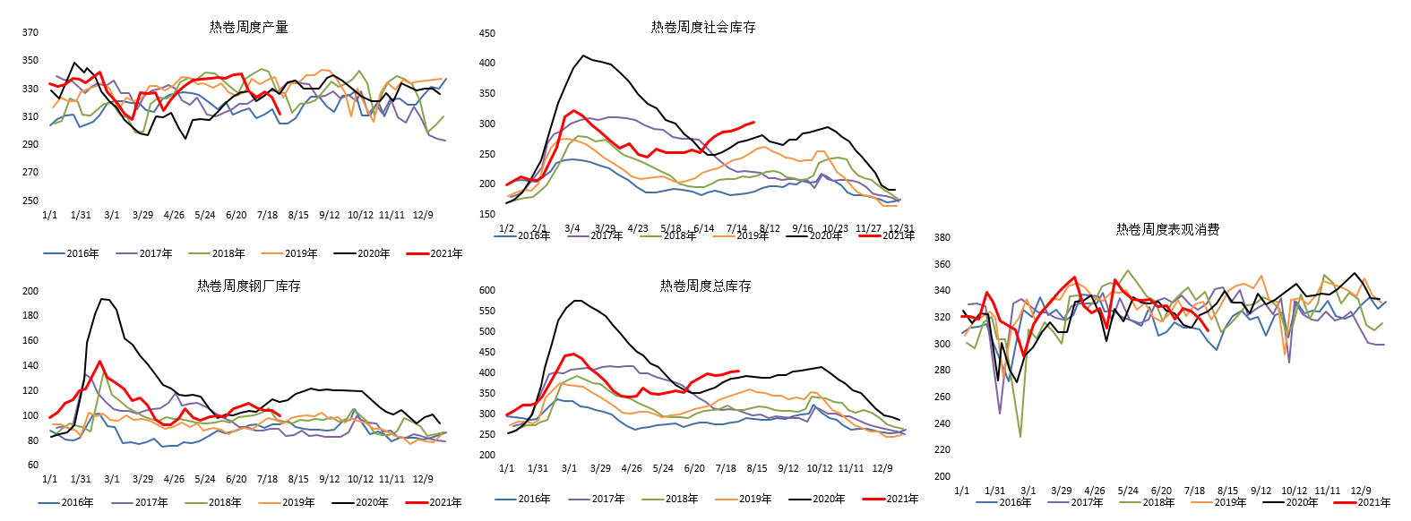
热卷供求：产量、消费大幅下滑，库存平稳增加

Slide 6
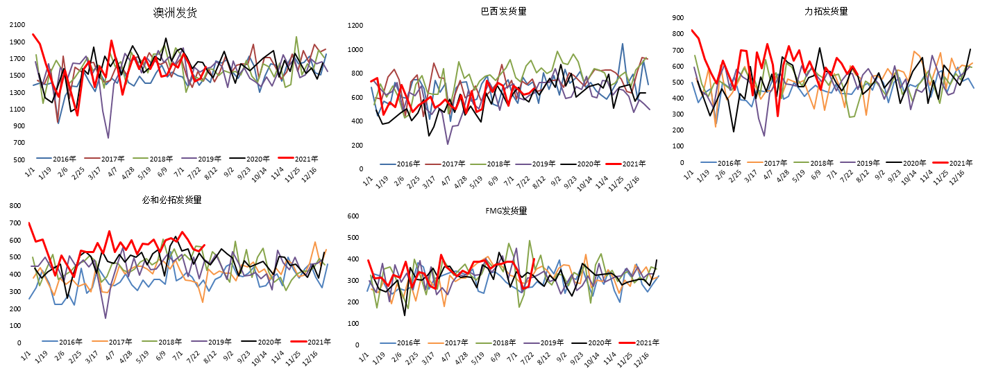
铁矿石供求：澳巴发货反弹，FMG发运迅速回升

Slide 7
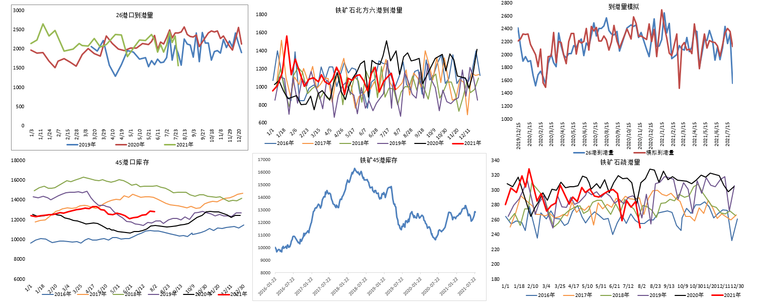
铁矿供求：台风天气影响到港，港库增幅放缓

Slide 8
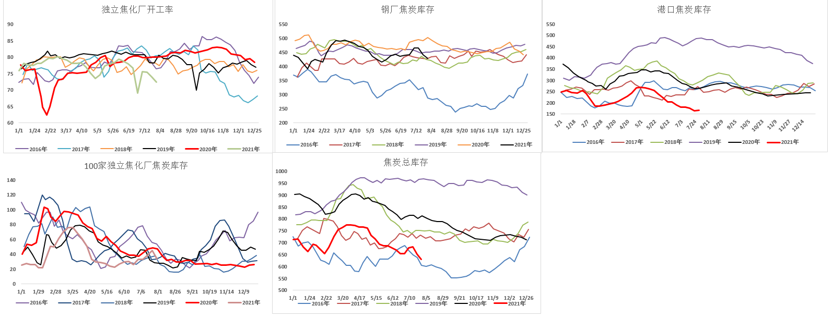
焦炭供求：开工降幅扩大，总库继续下滑

Slide 9
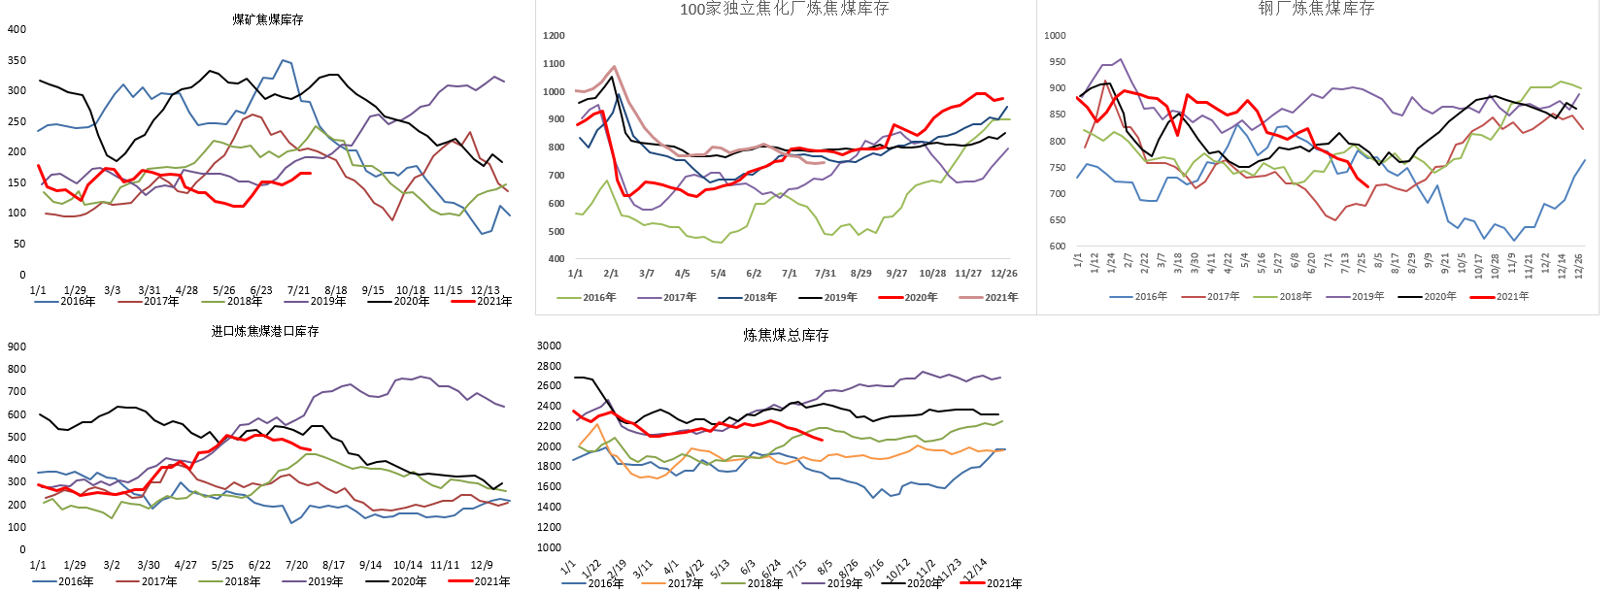
焦煤供求：钢厂炼焦煤库存下滑至低位，总库存持续下滑

Slide 10
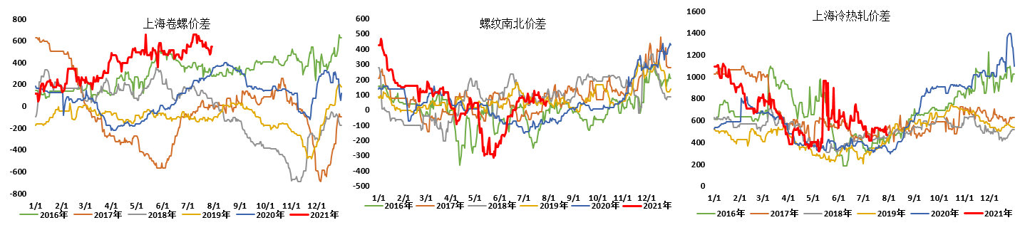
钢材价差：卷落差高位收敛

Slide 11
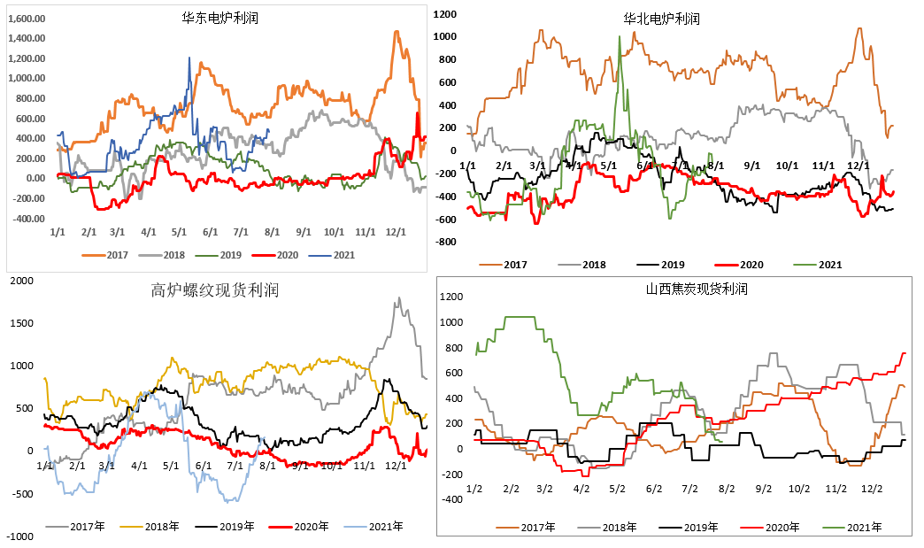
现货利润：钢厂利润持续提升，焦化利润达到盈亏边际

Slide 12
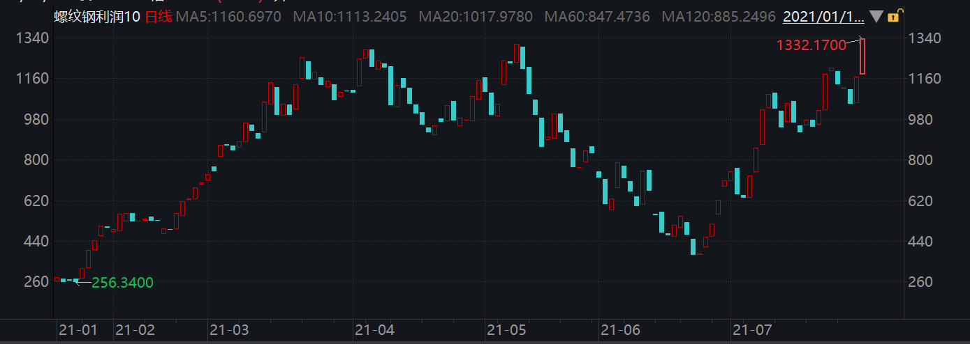
盘面利润达到新高，涨势较好

Slide 13
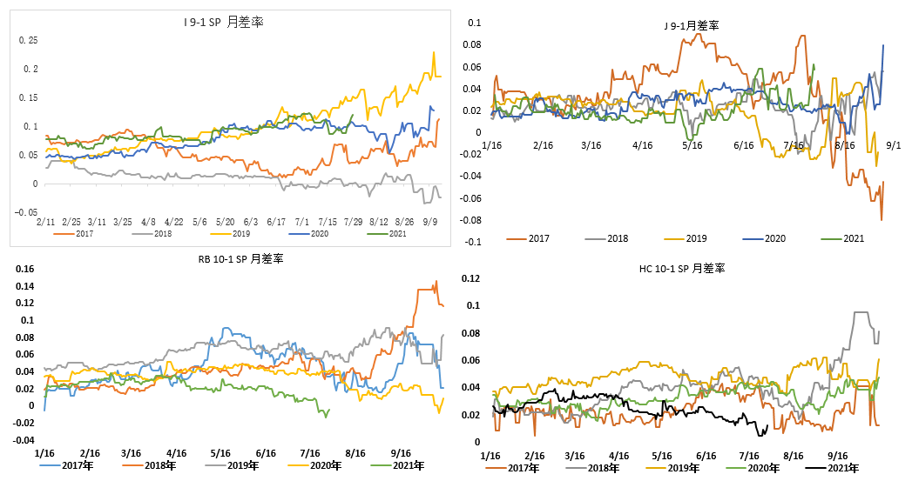
月差：钢材月差低位略有回升，原料月差大幅上涨

Slide 14
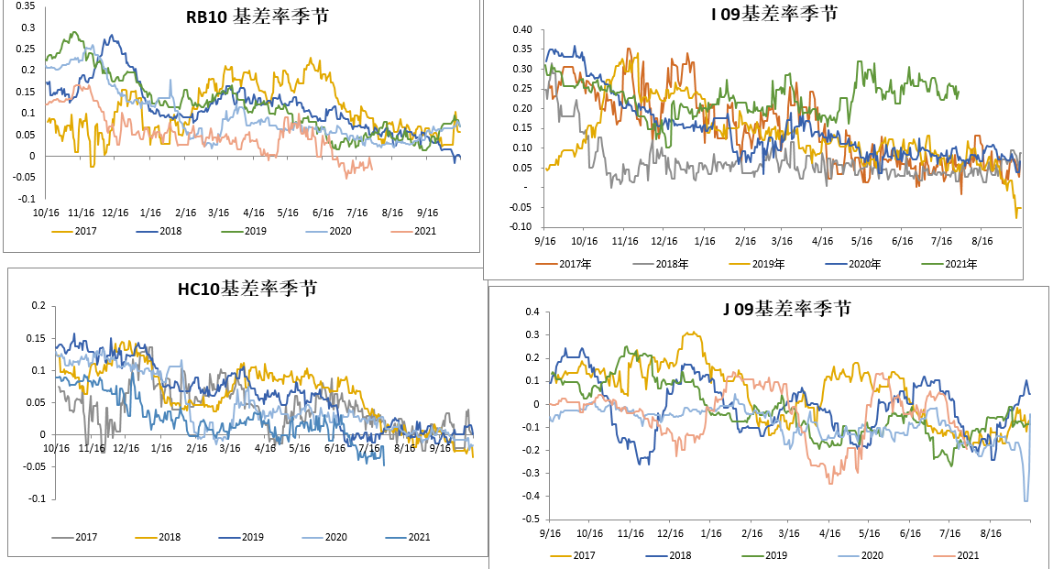
基差：焦炭基差转负下滑，其余保持平稳

Slide 15
免责声明
本报告的信息均来源于公开资料，我公司对这些信息的准确性和完整性不作任何保证，也不保证所包含的信息和建议不会发生任何变更。我们已力求报告内容的客观、公正，但文中的观点、结论和建议仅供参考，报告中的信息或意见并不构成所述品种的操作依据，投资者据此做出的任何投资决策与本公司和作者无关。

Slide 16
谢谢大家的观看
Thanks for watching.

